Slide 1
Διαχείριση υδάτινων πόρων
ΕΚΠΑ – Τμήμα Αγροτικής Ανάπτυξης, Αγροδιατροφής και Διαχείρισης Φυσικών Πόρων
Συγκρότημα Ευρίπου
Διάλεξη 5 – Συγγραφή ερευνητικής εργασίας

Slide 2
Βιβλιογραφική ανασκόπηση
Είναι μια κριτική αξιολόγηση και περιγραφή προηγούμενων ερευνών.
"Μια ανάλυση και σύνθεση πληροφοριών, που εστιάζει στα ευρήματα και όχι απλώς σε βιβλιογραφικές παραπομπές, συνοψίζοντας την ουσία μιας βιβλιογραφίας και την εξαγωγή συμπερασμάτων από αυτήν" (Educational Resources Information Center, 1982)
Μια αναλυτική επισκόπηση της ποιότητας & των ευρημάτων προηγούμενων ερευνών.
Συστηματική βιβλιογραφική ανασκόπηση
Κριτική αξιολόγηση (ΑΝΑΣΚΟΠΗΣΗ) συγγραμμάτων που δημοσιεύονται για ένα συγκεκριμένο θέμα (ΒΙΒΛΙΟΓΡΑΦΙΚΗ), σύμφωνα με ένα σταθερό σχέδιο ή σύστημα (ΣΥΣΤΗΜΑΤΙΚΗ).

Slide 3
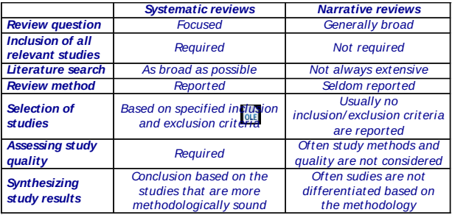
Βιβλιογραφική ανασκόπηση
Meta-analysis: Με βάση στατιστικές προσεγγίσεις, αναδεικνύουμε/ενσωματώνουμε τα ποσοτικά στοιχεία των ερευνών/μελετών που συμπεριλαμβάνονται σε μια συστηματική βιβλιογραφική ανασκόπηση

Slide 4
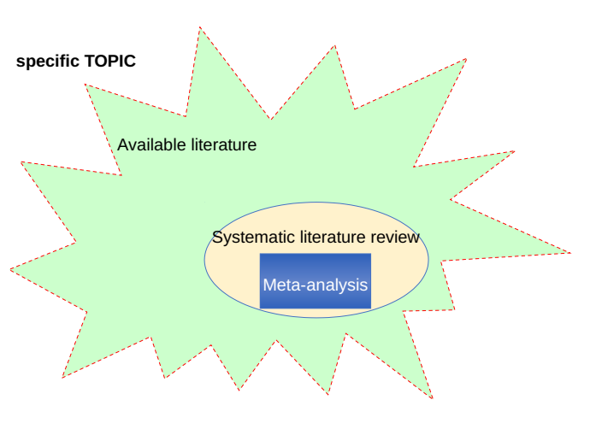
Βιβλιογραφική ανασκόπηση

Slide 5
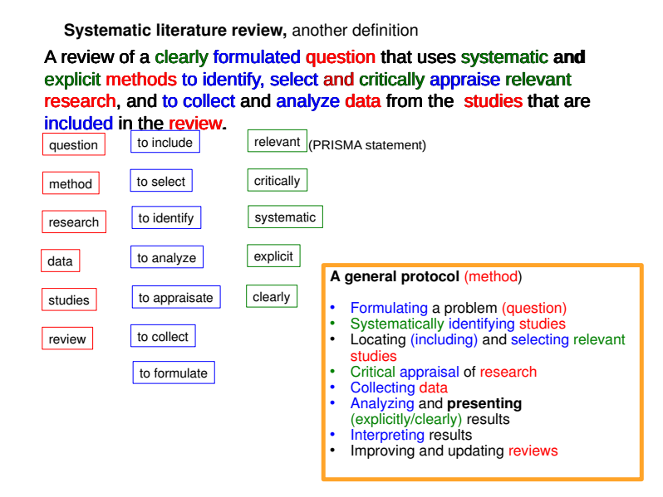
Βιβλιογραφική ανασκόπηση

Slide 6
Βιβλιογραφική ανασκόπηση
ΓΕΝΙΚΗ ΜΕΘΟΔΟΛΟΓΙΑ
1^{ο} βήμα: Προετοιμασία της ανασκόπησης (βασική ερώτηση και καθορισμός των κριτηρίων επιλεξιμότητας/αποκλεισμού)
2^{ο} βήμα: Αναζήτηση μελετών/ερευνών
3^{ο} βήμα: Επιλογή μελετών με βάση τα κριτήρια επιλεξιμότητας/αποκλεισμού
4^{ο} βήμα: Συλλογή δεδομένων από τις επιλεγμένες μελέτες και δημιουργία σχετικών πινάκων
5^{ο} βήμα: Αξιολόγηση της μεθοδολογικής ποιότητας των επιλεγμένων μελετών
6^{ο} βήμα: Σύνθεση δεδομένων από τις επιλεγμένες μελέτες – Meta-analysis
7^{ο} βήμα: Παρουσίαση δεδομένων και αποτελέσματα
8^{ο} βήμα: Αποτύπωση/σχεδιασμός αποτελεσμάτων και συμπερασμάτων

Slide 7
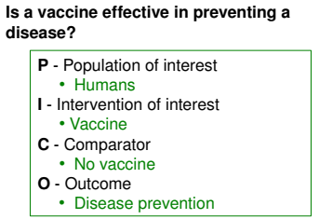
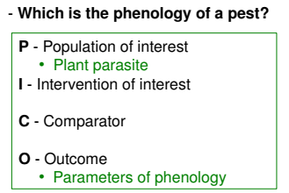
Βιβλιογραφική ανασκόπηση
Βασική ερώτηση της ανασκόπησης
Αν τα βασικά στοιχεία (PICO) μιας ερώτησης μπορούν να προσδιορισθούν, τότε πολύ πιθανόν θα έχουμε μια πετυχημένη ανασκόπηση. Είναι μια ερώτηση κλειστού πλαισίου (closed-framed question).
Αν μόνο κάποια από τα στοιχεία (PICO) μπορουν να προσδιορισθούν αλλά κάποια όχι, τότε είναι μια ερώτηση ανοιχτού πλαισίου (open-framed question).

Slide 8
Βιβλιογραφική ανασκόπηση
Στρατηγική αναζήτησης
Ψηφιακές βιβλιοθήκες (web of knowledge, Scopus, PubMed, κλπ.)
Λίστες αναφορών από προηγούμενες πρωτογενείς μελέτες και βιβλιογραφικές ανασκοπήσεις
Γκρι βιβλιογραφία (Grey literature)- τεχνικές αναφορές, ημιτελή έργα, κλπ

Slide 9
Βιβλιογραφική ανασκόπηση
Σύνταξη σειρών αναζητήσεων (search strings)
Λίστα λέξεων κλειδιών
Αναζήτηση συνωνύμων και εναλλακτικών τρόπων έκφρασης
Λαμβανουμε υπόψιν ενικό/πληθυντικό (e.g. recycling – recycled )
Διαφορετική έκφραση/συνταξη (colour – color)
Ευρύτεροι ή στενότεροι όροι ( Britain – England- Scotland – Wales )

Slide 10
Βιβλιογραφική ανασκόπηση
Έξυπνοι τρόποι αναζήτησης
Εάν υπάρχει ο χαρακτήρας ‘#’ ή ‘?’ ή ‘$’ ανάλογα με την βάση δεδομένων (π.χ.. ‘wom#n’ θα εξάγει ‘women’ or ‘woman’)
Ένα συμβολο για αναζήτηση όλων των λέξεων που αρχίζουν από συγκεκριμένο συνδυασμό γραμματων (use ‘$’ or ‘*’ ανάλογα με τη βάση δεδομένων) (π.χ. ‘dep$’ or ‘dep*’ θα ανακτήσει ‘depression’, ‘depressive’, ‘depressed’, κ.α.)
Το σύμβολο (*) ανάμεσα σε λέξεις για συνδυασμό λέξεων ( π.χ. “midsummer * dream” θα εξάγει αποτελέσματα με τον συγκεκριμένο συνδυασμό → a midsummer night’s dream)

Slide 11
Βιβλιογραφική ανασκόπηση
Έξυπνοι τρόποι αναζήτησης
Αναζήτηση με βάση την εγγύτητα δυο λέξεων:‘adjn’ or ‘NEAR/n’ ανάλογα τη βάση δεδομένων, π.χ. ‘patient adj3 anxiety’ θα εξάγει εγγραφές που η λέξη ‘patient’ και ‘anxiety’ εμφανίζονται εντός τριών λέξεων.
Αποκλεισμός ανεπιθύμητων ερμηνειών ( π.χ. ‘jaguar NOT (car OR cars), αν θέλουμε να αναζητησουμε σχετικά με το ζώο)
Αναζήτηση με βάση το έτος δημοσίευσης (π.χ. 2001- τώρα)
Ο προσδιορισμός της κατάλληλης συμβολοσειράς/ών των όρων βοηθά στην εκτέλεση όσο το δυνατόν ευρύτερων αναζητήσεων, περιορίζοντας από την αρχή τη συμπερίληψη ανεπιθύμητων μελετών, οι οποίες ούτως ή άλλως θα αποκλείονταν αργότερα.
Οι σωστές σειρές θα επιτρέψουν να κερδηθεί χρόνος και πόροι.

Slide 12
Βιβλιογραφική ανασκόπηση
Operator OR
Για να συμπεριλάβουμε εναλλακτικά συνώνυμα ή όρους
Operator AND
Για να συνδέσουμε ομάδες όρων και να εστιάσουμε την αναζήτηση πιο συγκεκριμένα

Slide 13
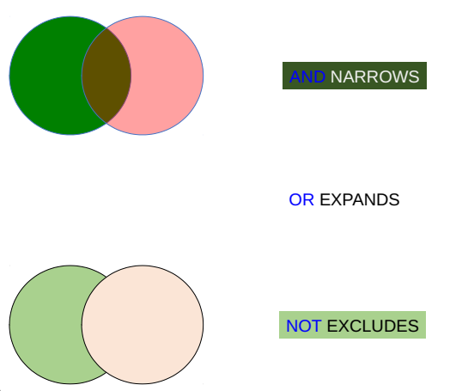
Βιβλιογραφική ανασκόπηση

Slide 14
Μεθοδολογία Συγγραφής Εργασίας
Δημιουργία ενός σχεδιαγράμματος με βάση το υπο μελέτη θέμα
Προσδιορισμός των πηγών αναζήτησης για την βιβλιογραφική ανασκόπηση
Συγγραφή εργασίας
Εξαγωγή αποτελεσμάτων-συμπερασμάτων
ΑΞΙΟΛΟΓΗΣΗ (!!!)

Slide 15
Συγγραφή Εργασίας
Επίδειξη βάσεων δεδομένων
Mendeley Citation Software

Slide 16
Σας ευχαριστώ πολύ!
ΕΚΠΑ – Τμήμα Αγροτικής Ανάπτυξης, Αγροδιατροφής και Διαχείρισης Φυσικών Πόρων
Συγκρότημα Ευρίπου

